Slide 1
Número de práctica: 10
Actividad: Semáforo de entrevista laboral
Nombre del coach: Carolina Gómez
Nombre del coachee: Carlos Enrique Gómez
Fecha: 13/08/2020
COACHING PLAY

Slide 2
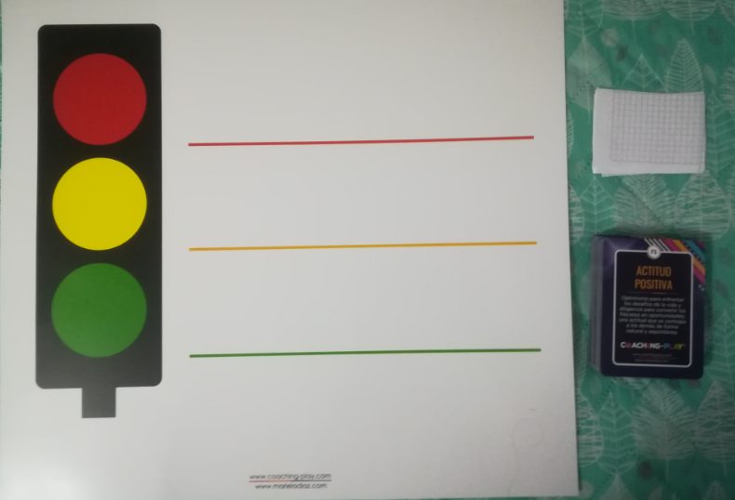
FOTOS DE LA SESIÓN

Slide 3
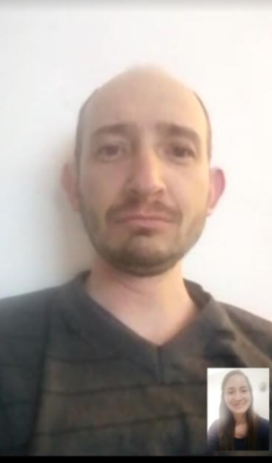
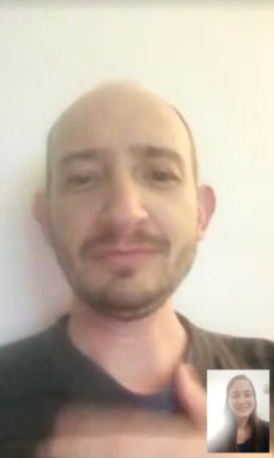
FOTOS DE LA SESIÓN

Slide 4
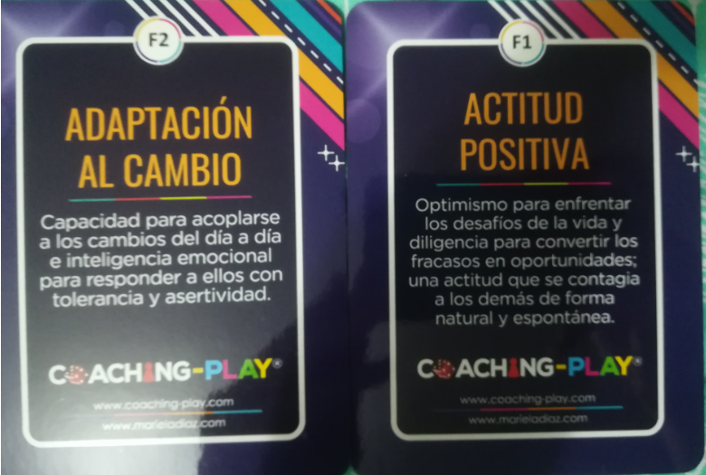
FORTALEZAS ENTREGADAS
POR EL COACH

Slide 5
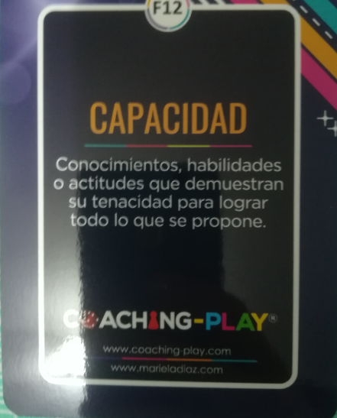
FORTALEZA IDENTIFICADA
POR EL COACHEE

Slide 6
CONCLUSIONES
Rojo | Amarillo | Verde | Fortalezas | Oportunidades
Algo que le ha pasado siempre a nivel laporal que es una situación compleja es que los jefes duran aproximadanmente un año, entonces siempre está trabajando, ha logrado un trabajo en equipo bueno, una buena comunicación y en ese momento cambian a los jefes e inician siempre desde cero. Esto ha implicado una adaptación al cambio constante, capacidad de comunicación, de solución de problemas, recursividad. La situación más dificil que ha enfrentado es el quedarse sin trabajo y estar un año en el proceso de búsqueda. El ver como se tocan puertas, se presentan procesos de selección y no se avanza. Pero esto le mostró la capacidad que tiene de persistir, de buscar opciones y ser recvursivo, de fortalecer sus habiolidades y mostrarlas de manera adecuada y las habilidades de comunicación. | Estaría dispuesto a negociar: El salario dependiendo de cuáles son las funciones y la complejidad del cargo. El horario de trabajo si se requiere un horario flexible se podría negociar la hora de entrada y salida | En los últimos trabajos ha aprendido habilidades blandas: Comunicación asertiva Vender propuestas rapidamente Expresión oral y escrita Redacción de comunicados a nivel gerencial y operativo | Capacidad de adaptación Flexibilidad Creatividad Recursividad Responsabilidad | Como área de mejora considera que debe dejar de ser tan impaciente. Quiere que las cosas se hagan lo antes posible con altos estándares de calidad pero muchas veces los procesos dependen de otras personas. A pesar de tener apertura al cambio y ser flexible, requiere ser más paciente cuando se debe iniciar desde cero un proceso.

